Slide 1





OSLO Bodem en Ondergrond:
Thematische Werkgroep 1
Welkom! We starten om 13u.
Dinsdag 11 augustus 2020
Virtuele werkgroep – Microsoft Teams
Initiatief van Databank Ondergrond Vlaanderen, OVAM en het Omgevingsinformatie Samenwerkingsverband in samenwerking met Informatie Vlaanderen.

Slide 2
Praktische afspraken
Geluid van het publiek is standaard gedempt​.
Vragen, opmerkingen en voorstellen kunnen via de chatfunctie meegedeeld worden. → Interactie wordt aangemoedigd!
Gebruik het handje als je iets wilt zeggen.
Een ja/nee-vraag kan simpel en snel beantwoord worden via de chat:
- akkoord = +1
- niet akkoord = -1
- onverschillig = 0

Slide 3

Opname?

Slide 4
Agenda
13u00 - 13u10 | Welkom en agenda | Dimitri Schepers
13u10 - 13u20 | Aanleiding en context & OSLO: introductie | Marleen Vandamme & Dimitri Schepers
13u20 - 13u30 | Wat is een applicatieprofiel en hoe kan ik deze raadplegen? | Dimitri Schepers
13u30 - 14u00 | Applicatieprofielen: Bodem en Ondergrond | Werkgroep
14u00 - 14u30 | Generieke elementen: deel 1 | Werkgroep
14u30 - 14u40 | Pauze
14u40 - 15u30 | Generieke elementen: deel 2 | Werkgroep
15u30 - 15u40 | Verdere verloop: roadmap en actiepunten | Werkgroep
15u40 - 16u00 | Q&A en volgende stappen | Dimitri Schepers
Notes:
Definities van attributen en relaties?

Slide 5
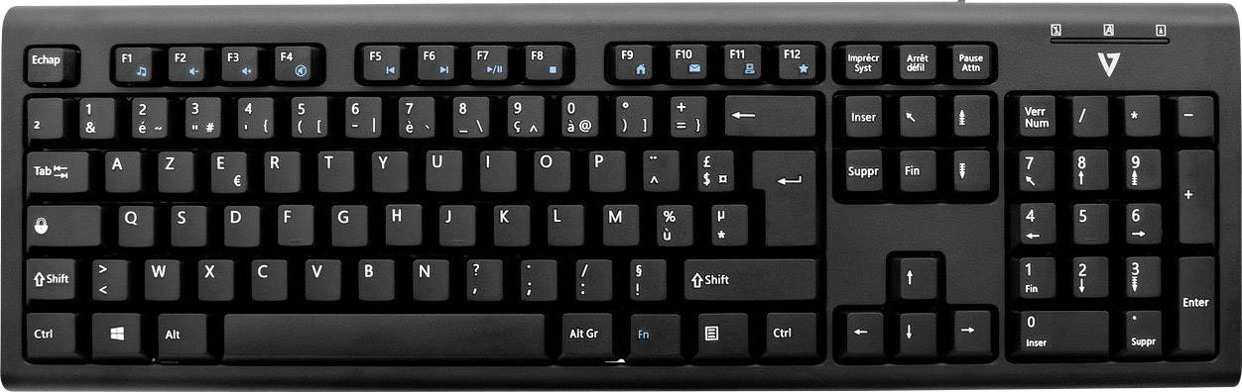
Ronde van de virtuele tafel

Slide 6
Aanleiding en context
Marleen Vandamme
Databank Ondergrond Vlaanderen

Slide 7
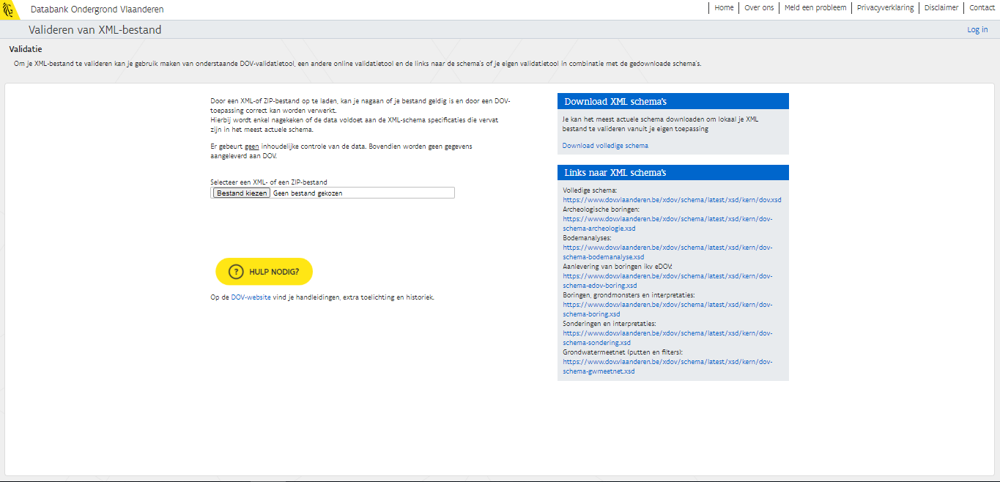
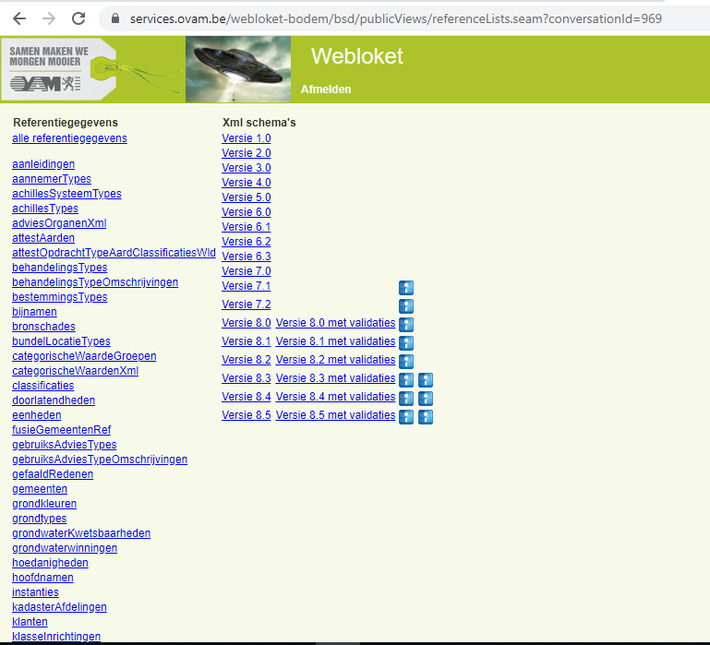
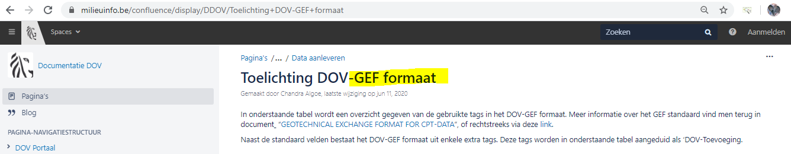
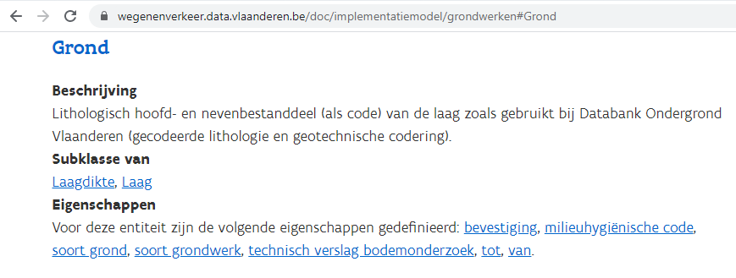
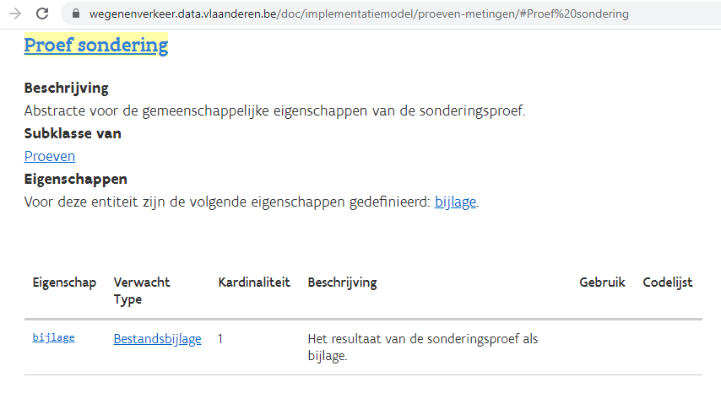
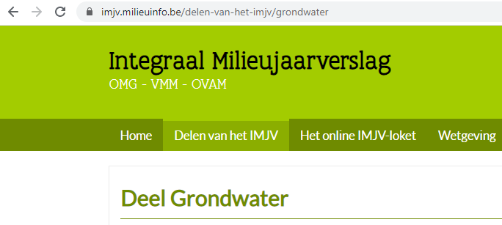
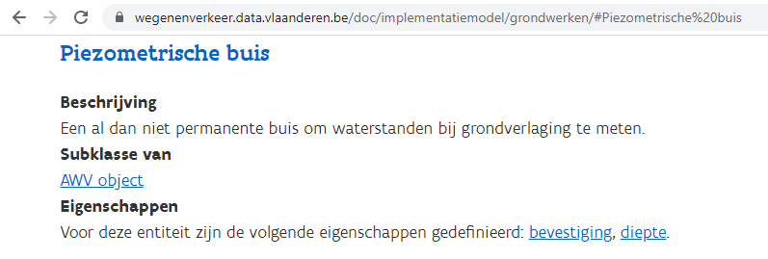
Huidige situatie: verwante uitwisselingsformaten

Slide 8
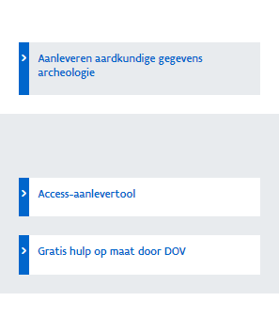
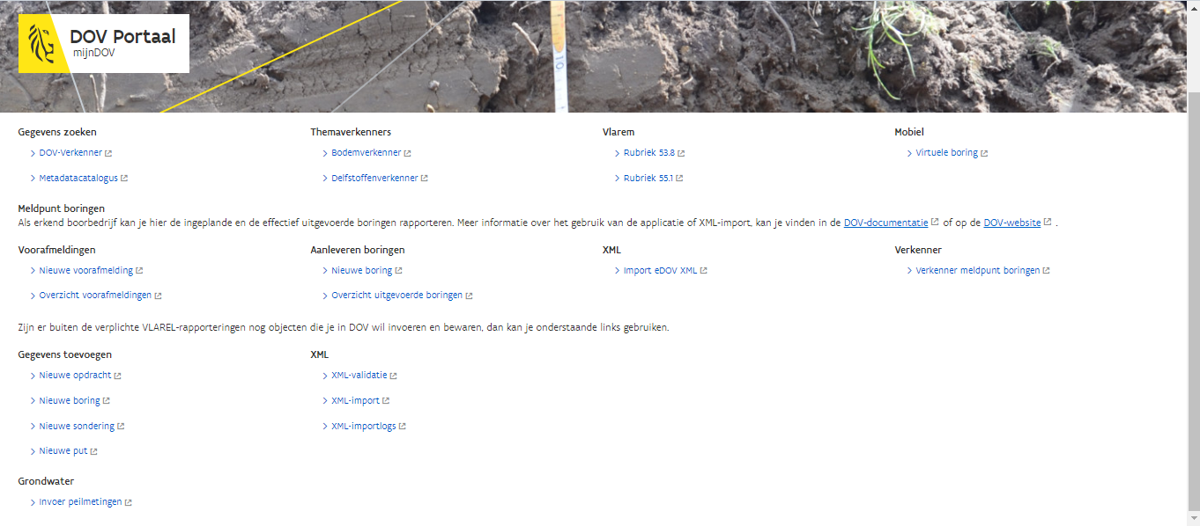
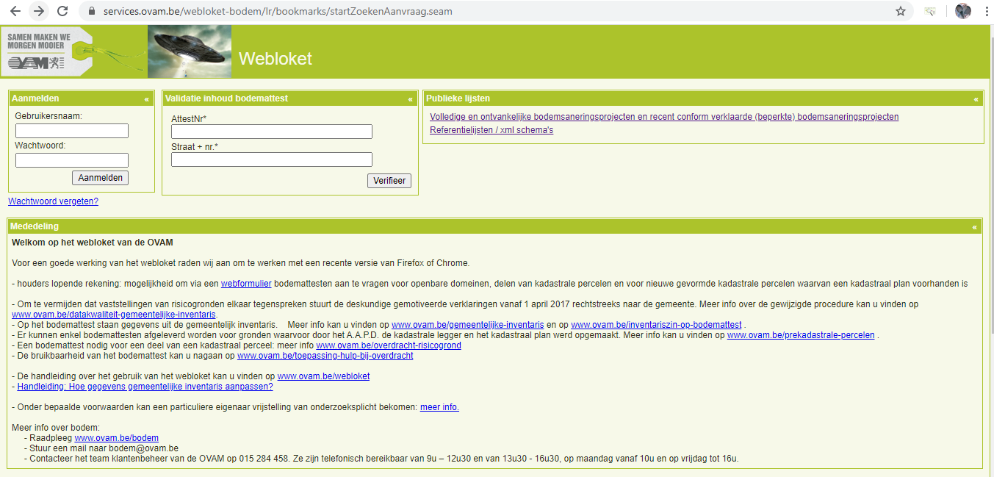
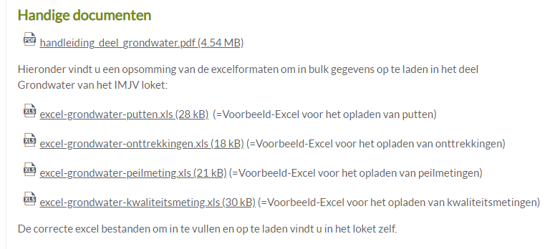
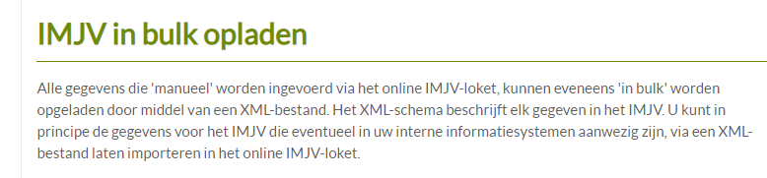
Huidige situatie: beschikbare tools/applicaties
Of synchronisatie

Slide 9
Huidige ontsluiting data DOV
DOV-data: via permanente URL
https://www.dov.vlaanderen.be/data/boring/2006-148250
https://www.dov.vlaanderen.be/data/boring/2006-148250.xml
https://www.dov.vlaanderen.be/data/boring/2006-148250.json
https://www.dov.vlaanderen.be/data/boring/2006-148250.html
Objecten op die manier ontsloten of ontsluiting lopende
Opdracht, boring, interpretatie, grondmonster, sondering, put, filter, watermonster, ….
bodemlocatie, bodemsite, bodemmonster, …..

Slide 10
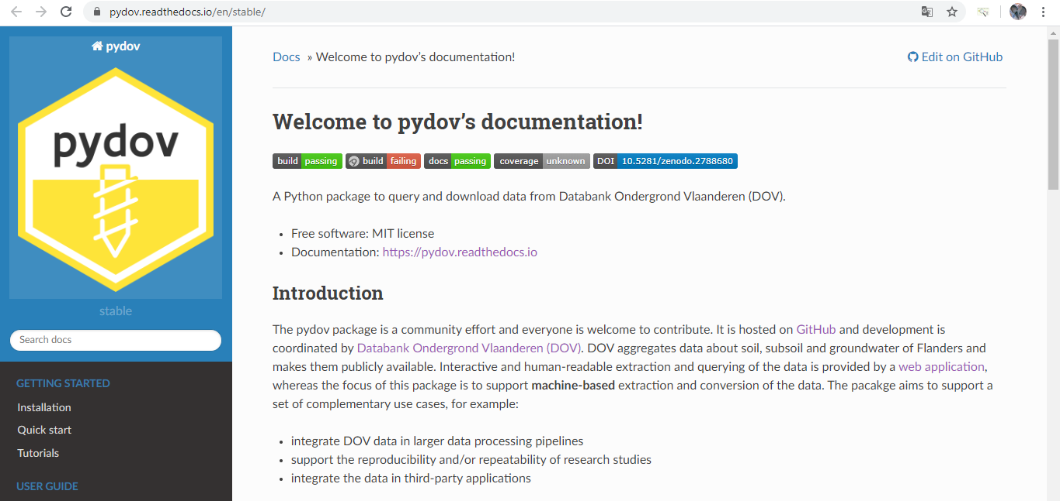
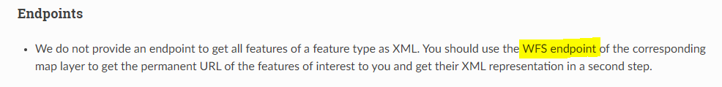
Voor en door de Python community

Slide 11
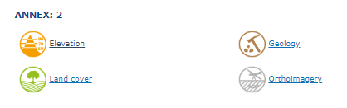
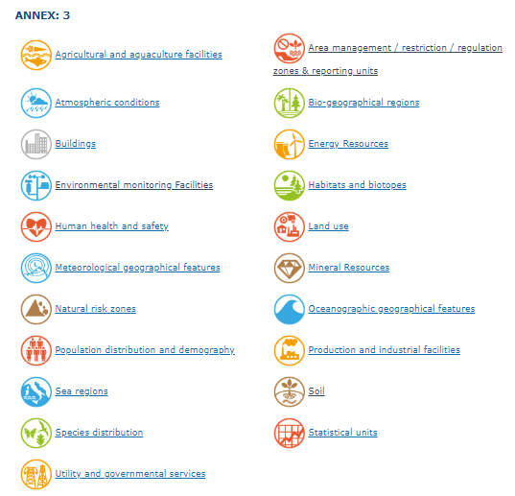
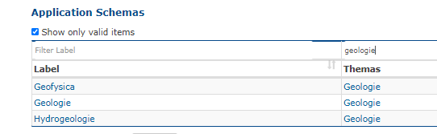
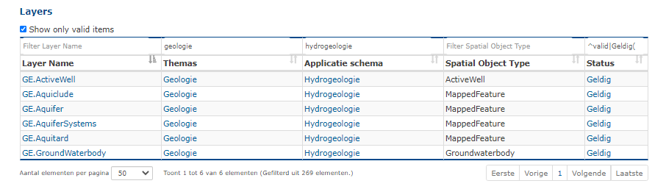
INSPIRE harmonisatie < 20/10/2020

Slide 12
Generieke use cases voor OSLO traject
Verplichtingen opgelegd aan erkende boorbedrijven (aanlevering van data aan DOV volgens DOV-standaard) en verplichtingen opgelegd aan erkende bodemsaneringsdeskundigen (aanlevering aan OVAM volgens DOV standaard of aangepaste standaard afstammend van DOV) maximaal( terug) in lijn brengen
Aanleveren en hergebruik van bodem en ondergronddata in het kader van IMJV verder optimaliseren en stroomlijnen.
SB250 en SB260 aligneren met elkaar op vlak van geotechnische proeven, metingen (incl. peilbuizen)
SB260: alle data die aan publieke opdrachtgevers in DOV-formaat aangeleverd moet worden naar DOV leiden
OTL AWV vervolledigen met sonderingen en peilbuizen. Overlap met lopende traject van OSLO traject voor OTL trachten duidelijk te krijgen
Kwaliteitsvolle plaatsing peilbuizen met voldoende metadata (en dit voor peilbuizen die in alle beleidsdomeinen worden geplaatst).
Samenbrengen/uitwisseling van bodemdata uit diverse bronnen optimaliseren
Doorstroming van data vanuit labo’s stroomlijnen en makkelijker maken
Doorstroming van archeologische data naar DOV volgens ‘Code van Goede Praktijk voor Archeologie en Metaaldetectie’ verder ondersteunen
Uitwisseling van data en interpretaties uit Grondverzetregelgeving optimaliseren
Kader bieden voor het aanleveren van ondergrond- en bodemstalen aan de Geotheek
Koppeling realiseren van datasets bodem en ondergrond aan onderzoeksrapporten via onderzoeksportalen (open science – open data)
….
Verder te bespreken, aan te vullen en te valideren tijdens de business workshop

Slide 13
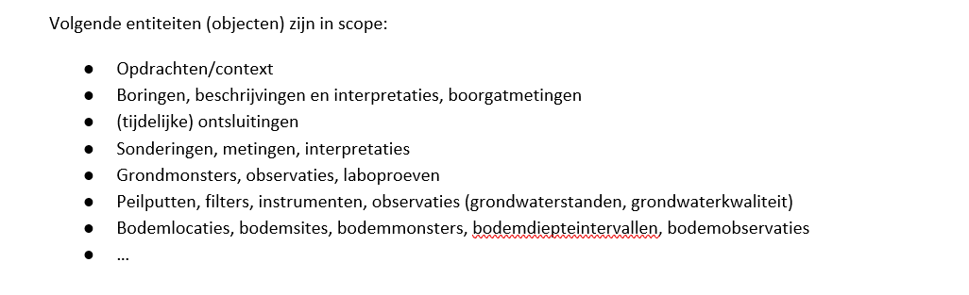
Entiteiten binnen scope OSLO traject
Verder te bespreken, aan te vullen en te valideren tijdens de business workshop

Slide 14
Stakeholders

Slide 15
Af te stemmen op
INSPIRE – Annex II: Geologie – Annex III: Bodem - ….
GeoSciML
GloSIS: Global Soil Information System
CEN-commissie Sonderingen
NBN
CMA
VLAREM - VLAREL
SB250 - wisselwerking met OSLO wegen en verkeer – OTL AWV
SB260
….

Slide 16
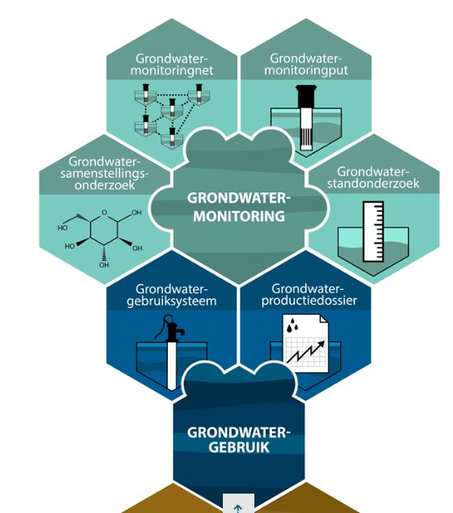
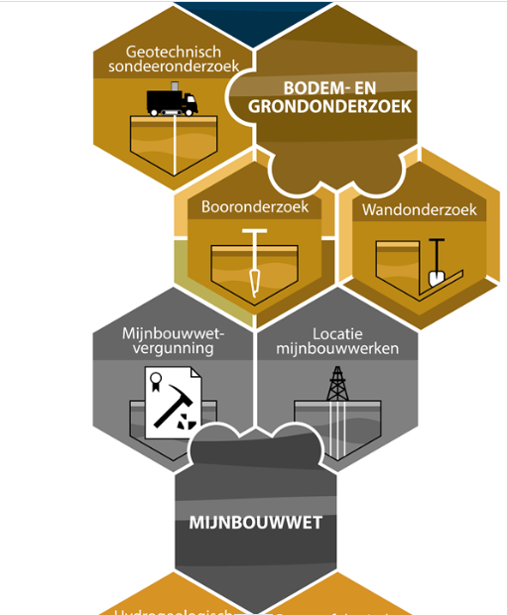
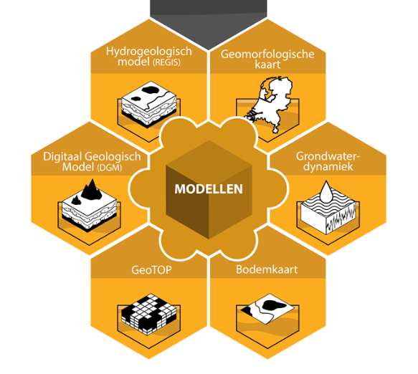
INSPIRATIE: BRO - https://basisregistratieondergrond.nl/inhoud-bro/registratieobjecten/

Slide 17
Interactie tussen processen en actoren,
Een voorbeeld i.v.m.

Slide 18
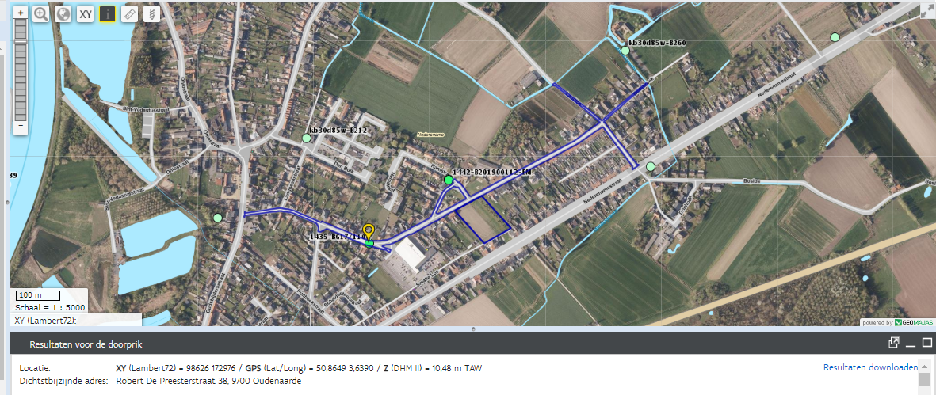
Inspelen op processen die interageren, data die in volgende fase moet kunnen worden verder gebruikt en later herbruikbaar moeten kunnen zijn
Archeologisch vooronderzoek
Geotechnisch onderzoek
Bemaling
omgevingsvergunning
Technisch verslag
Grondverzet
Incl. Delfstoffentoets

Slide 19
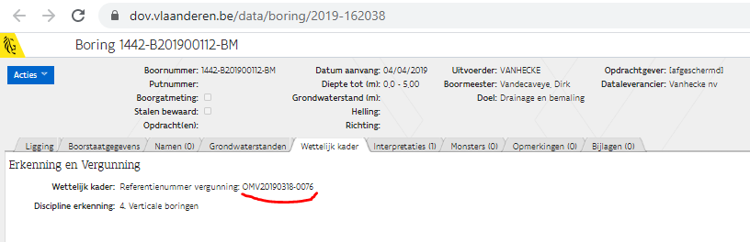
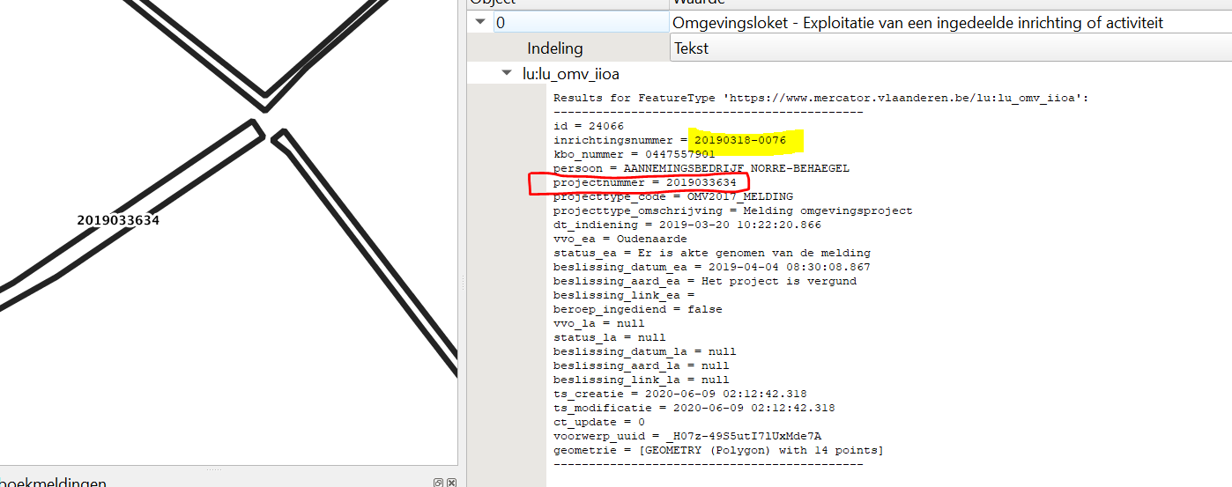

Slide 20
OSLO
Dimitri Schepers
Informatie Vlaanderen

Slide 21
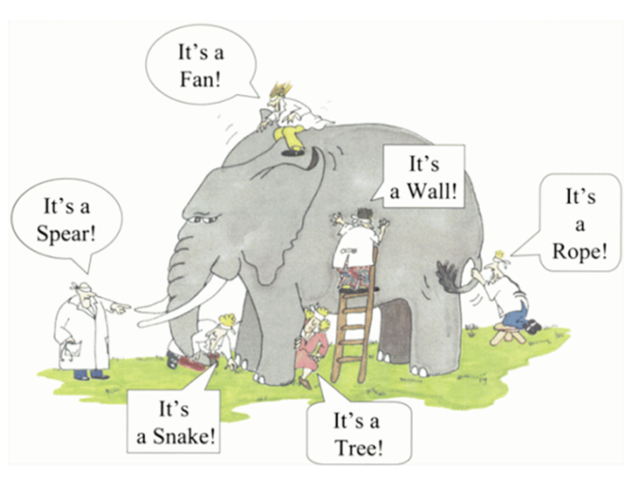

Slide 22
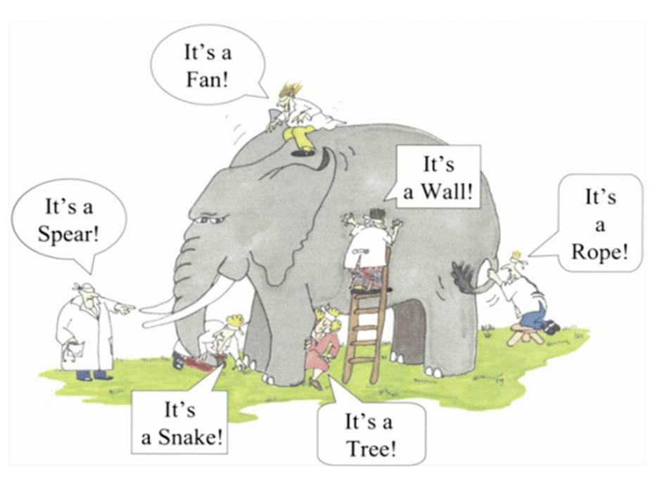
Applicaties kijken naar de reële wereld vanuit verschillende perspectieven
Informatie wordt gestructureerd/ gemodelleerd vanuit 1 perspectief
Authentieke bronnen bestaan als silo’s
Meervoudige kosten om informatie te koppelen
Impact op kwaliteit en efficiëntie dienstverlening

Slide 23

Interoperabiliteit is de mogelijkheid van verschillende autonome organisaties of systemen om met elkaar te communiceren en samen te werken.

Slide 24
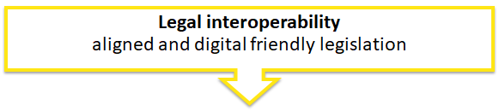
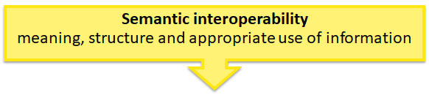
Niveaus van interoperabiliteit
Legale interoperabiliteit
Organisationele interoperabiliteit
}
Semantische interoperabiliteit
OSLO
Technische interoperabiliteit

Slide 25
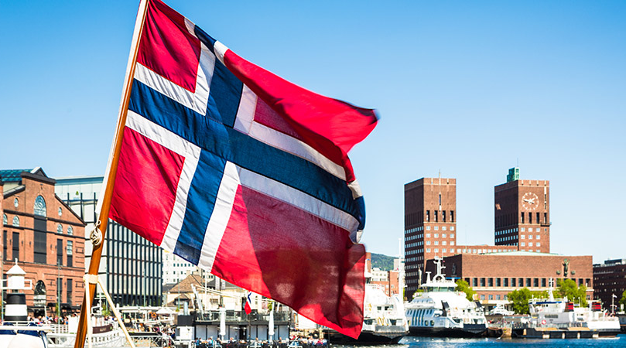

Slide 26
Open Standaarden voor Linkende Organisaties

Slide 27





OSLO
Semantische interoperabiliteit
Technische interoperabiliteit
Tools
Ondersteuning & Governance
Use cases

Slide 28
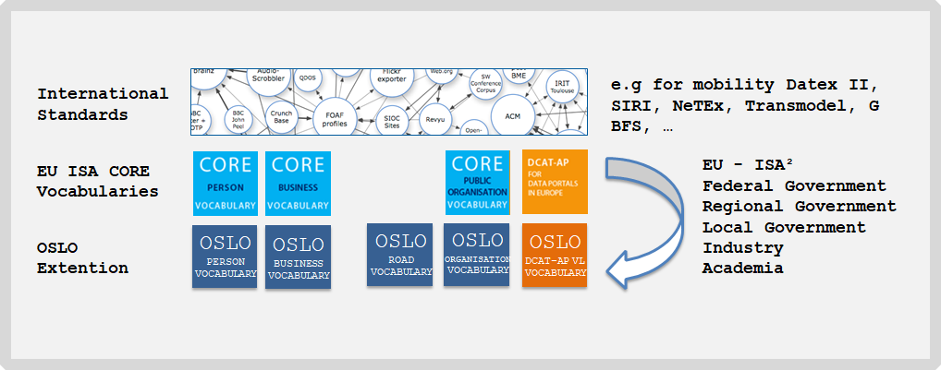
Share and reuse
e.g. INSPIRE

Slide 29
Status 2020
28
20
3
Erkende standaarden
Kandidaat- standaarden
Standaarden in ontwikkeling

Slide 30
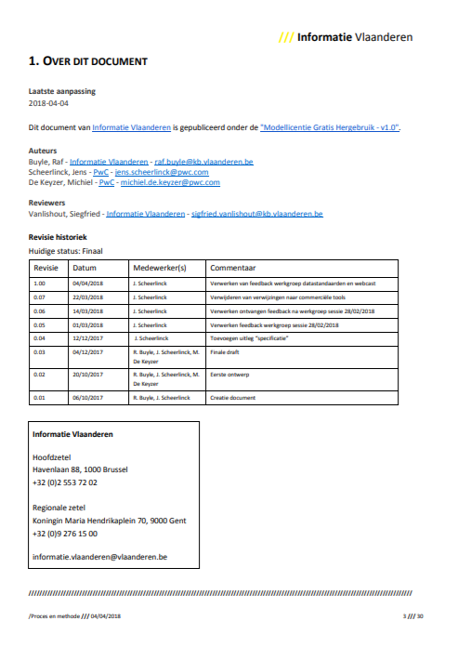
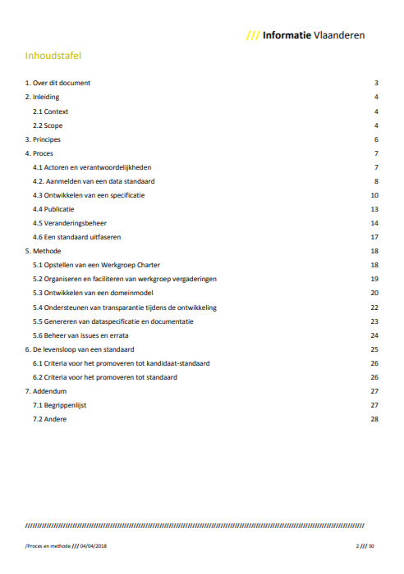
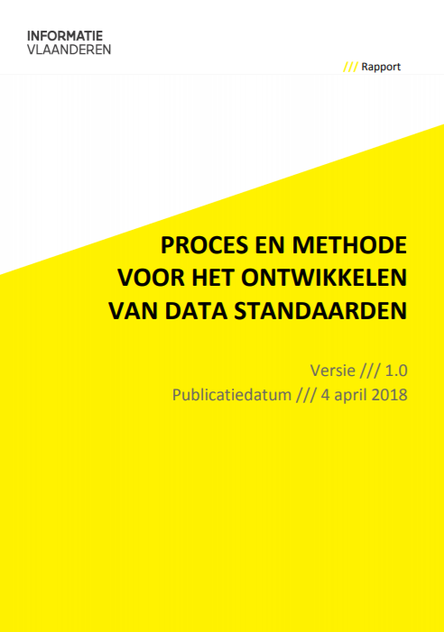
Proces en methode
Schaalbaar proces voor aanmelden, ontwikkelen, wijzigen en uitfaseren van datastandaarden.
Notes:
Icons made by Freepik from www.flaticon.com

Slide 31


Bottom-up ontwikkeling
Notes:
Icons made by Freepik from www.flaticon.com
Grassroots initiative

Slide 32
Roadmap OSLO Bodem en Ondergrond
 | 2020 |  |  |  |  |  |  |  | 2021
 | Mei | Juni | Juli | Aug. | Sept. | Okt. | Nov. | Dec. | Jan. | Feb. | Maart | April | Mei
Aanmelding charter
Business workshop
Scope bepalen
Thematische werkgroepen
Kandidaat-standaard
Publieke review
Erkenning standaard

Slide 33
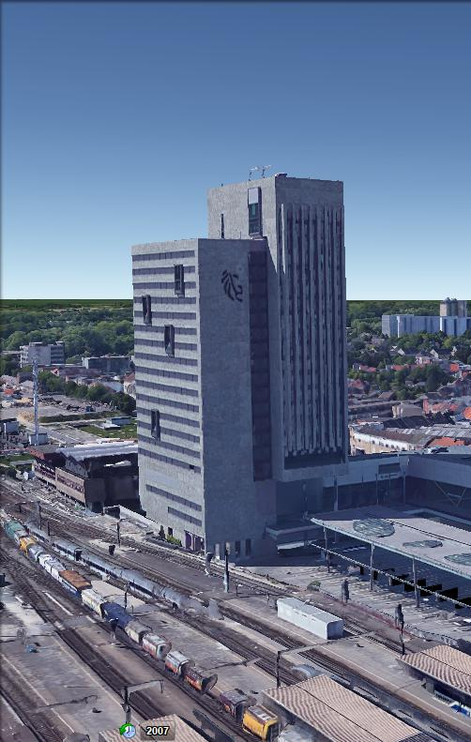

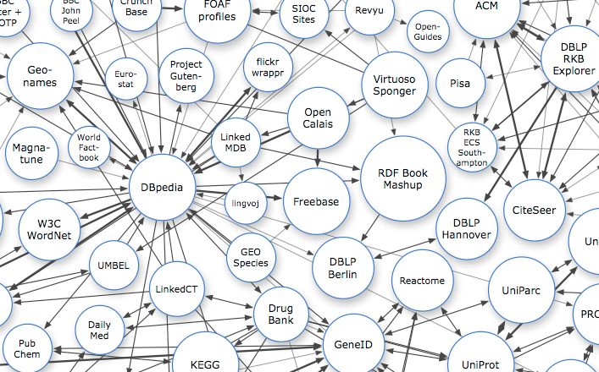
Technische interoperabiliteit: Het web als blauwdruk
Persistente Identificatoren: URIs
Dereferencieerbare HTTP URIs
Gestandaardiseerde Informatie (RDF)
Links naar andere informatie
Notes:
Gebruik URIs om dingen te benoemen / identificeren
Gebruik HTTP URIs zodat deze dingen kunnen gevonden worden (en geïnterpreteerd)
Gebruik nuttige informatie over wat een naamt betekent wanneer het opgezocht werd, gebruik makende van open standaarden zoals RDF, SPARQL etc.
Verwijs naar andere zaken door gebruik te maken van de HTTP URI-naam wanneer data wordt gepubliceerd op het web

Slide 34
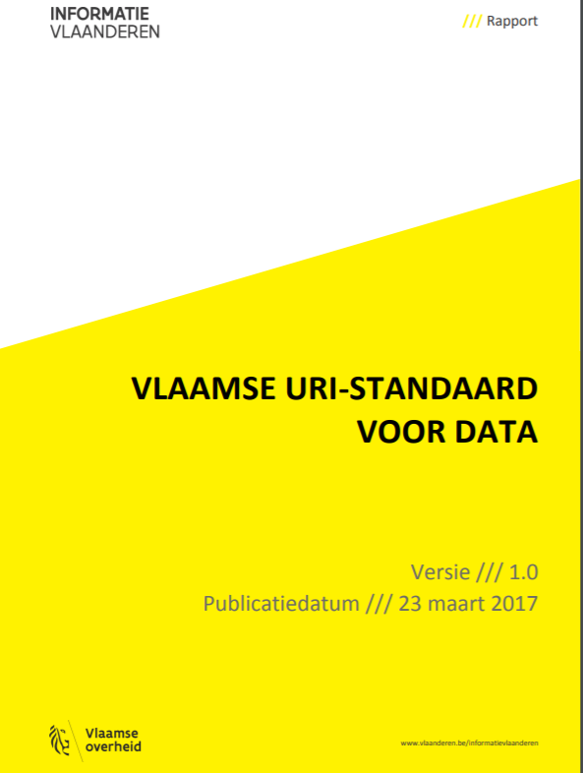
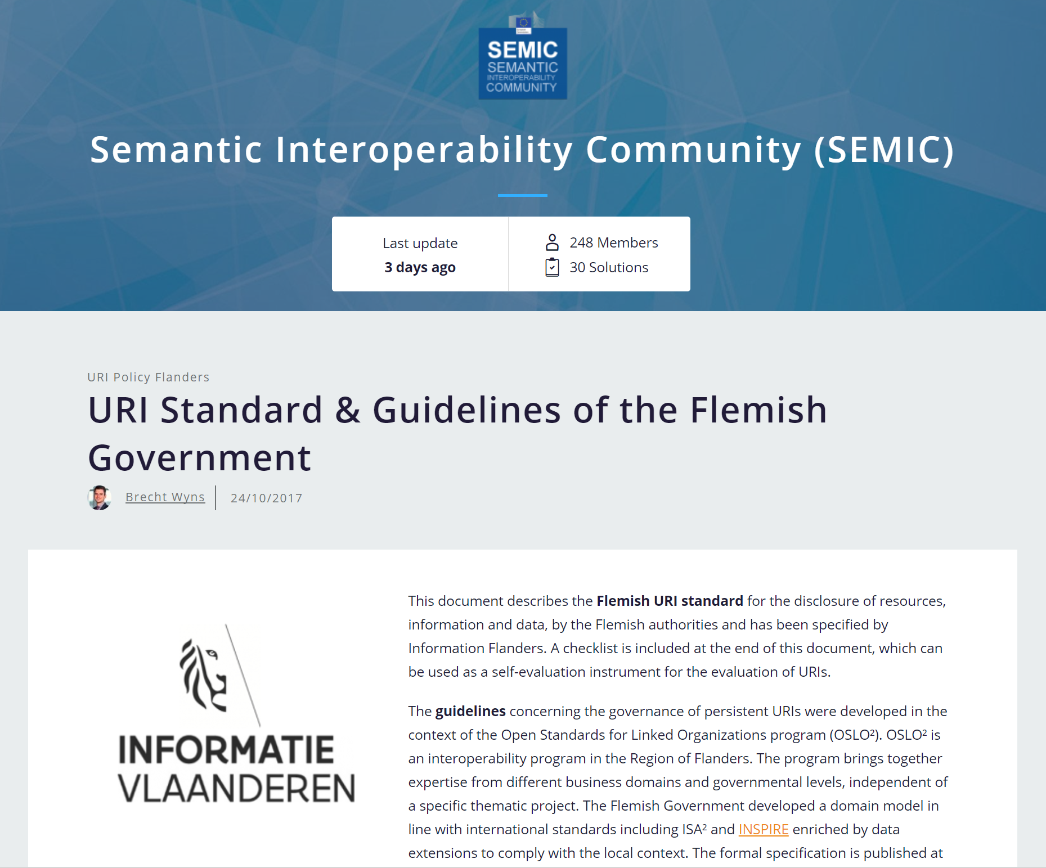
Technische interoperabiliteit: Het web als blauwdruk
Persistente Identificatoren: URIs
http://data.vlaanderen.be/id/adres/3706808
Koningin Maria Hendrikaplein 70,
9000 Gent
Dereferencieerbare HTTP URIs
Gestandaardiseerde Informatie (RDF)
Links naar andere informatie

Slide 35
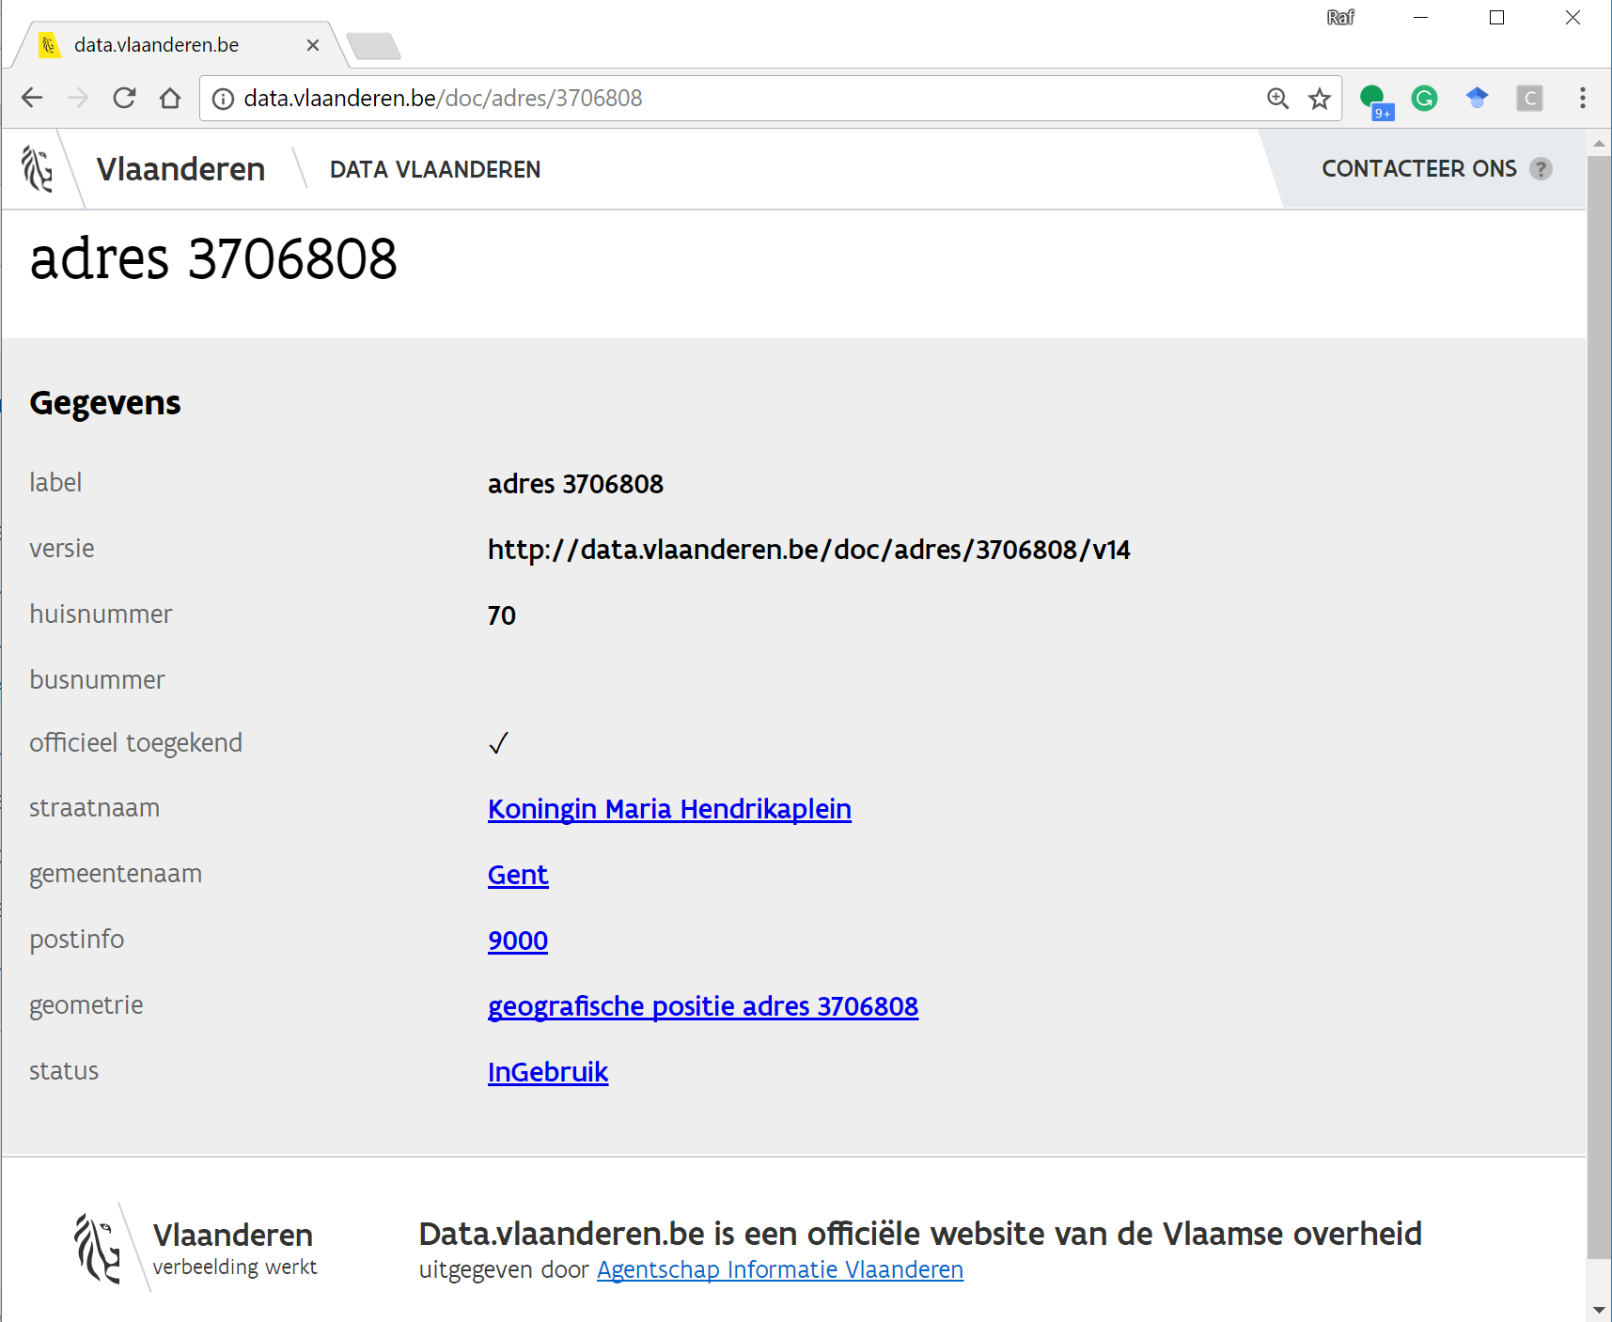
Technische interoperabiliteit: Het web als blauwdruk
Persistente Identificatoren: URIs
Dereferencieerbare HTTP URIs
http://data.vlaanderen.be/id/adres/3706808
@prefix dc: <http://purl.org/dc/terms/> . @prefix foaf: <http://xmlns.com/foaf/0.1/> . @prefix prov: <http://www.w3.org/ns/prov#> . @prefix rdf: <http://www.w3.org/1999/02/22-rdf-syntax-ns#> . @prefix skos: <http://www.w3.org/2004/02/skos/core#> . @prefix xsd: <http://www.w3.org/2001/XMLSchema#> . <https://data.vlaanderen.be/doc/adres/3706808> dc:issued "2020-07-08T17:02:21Z"^^xsd:dateTime; foaf:primaryTopic <https://data.vlaanderen.be/id/adres/3706808> . <https://data.vlaanderen.be/id/adres/3706808> a <https://data.vlaanderen.be/ns/adres#Adres>; <http://mu.semte.ch/vocabularies/core/uuid> "adres-3706808"; prov:wasAttributedTo <https://data.vlaanderen.be/id/gemeente/44021>; <https://data.vlaanderen.be/ns/adres#Adres.status> <https://data.vlaanderen.be/id/concept/adresstatus/inGebruik>; <https://data.vlaanderen.be/ns/adres#heeftGemeentenaam> <https://data.vlaanderen.be/id/gemeentenaam/44021>; <https://data.vlaanderen.be/ns/adres#heeftPostinfo> <https://data.vlaanderen.be/id/postinfo/9000>; <https://data.vlaanderen.be/ns/adres#heeftStraatnaam> <https://data.vlaanderen.be/id/straatnaam/70746>; <https://data.vlaanderen.be/ns/adres#huisnummer> "70"; <https://data.vlaanderen.be/ns/adres#officieelToegekend> "true"; <https://data.vlaanderen.be/ns/adres#positie> [ a <http://www.opengis.net/ont/sf#Point>; <http://mu.semte.ch/vocabularies/core/uuid> "adres-3706808-positie"; <http://www.opengis.net/ont/geosparql#asWKT> "POINT(3.7082402020768 51.036746584792)"^^<http://www.openlinksw.com/schemas/virtrdf#Geometry> ]; <https://www.w3.org/ns/adms#identifier> [ <http://mu.semte.ch/vocabularies/core/uuid> "adres-3706808-identificator"; <https://data.vlaanderen.be/ns/generiek#gestructureerdedentificator> [ <http://mu.semte.ch/vocabularies/core/uuid> "adres-3706808-identificator-lokaal"; <https://data.vlaanderen.be/ns/generiek#lokaleIdentificator> 3706808; <https://data.vlaanderen.be/ns/generiek#naamruimte> "https://data.vlaanderen.be/id/adres"; <https://data.vlaanderen.be/ns/generiek#versieIdentificator> "14" ] ] . <https://data.vlaanderen.be/id/concept/adresstatus/inGebruik> skos:prefLabel "in gebruik" .
Koningin Maria Hendrikaplein 70,
9000 Gent
Gestandaardiseerde Informatie (RDF)
Links naar andere informatie
Mensleesbaar
Computerleesbaar

Slide 36
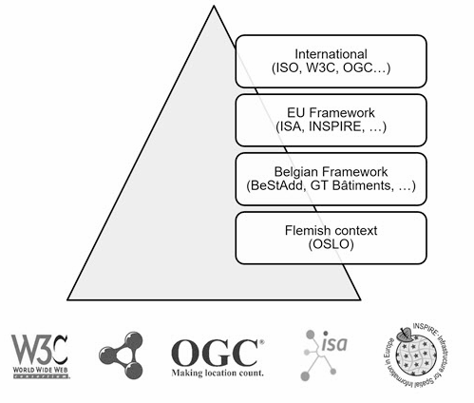
Technische interoperabiliteit: Het web als blauwdruk
Persistente Identificatoren: URIs
Dereferencieerbare HTTP URIs
Gestandaardiseerde Informatie (RDF)
http://data.vlaanderen.be/ns/adres
https://data.vlaanderen.be/ns/adres#AdresseerbaarObject
http://www.w3.org/ns/locn#fullAddress
Links naar andere informatie

Slide 37
Technische interoperabiliteit: Het web als blauwdruk
Persistente Identificatoren: URIs
Dereferencieerbare HTTP URIs
Gestandaardiseerde Informatie (RDF)
Links naar andere informatie
data.vlaanderen.be/id/organisatie/OVO002949
Agentschap Informatie Vlaanderen
http://data.vlaanderen.be/id/adres/3706808
Koningin Maria Hendrikaplein 70
9000 Gent

Slide 38
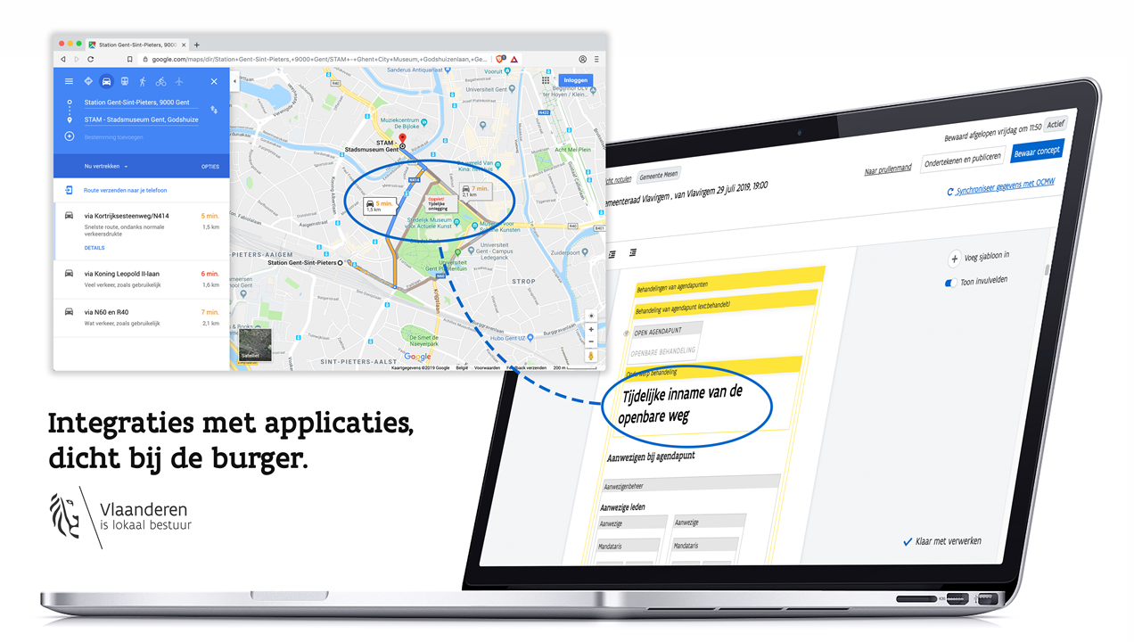

Slide 39
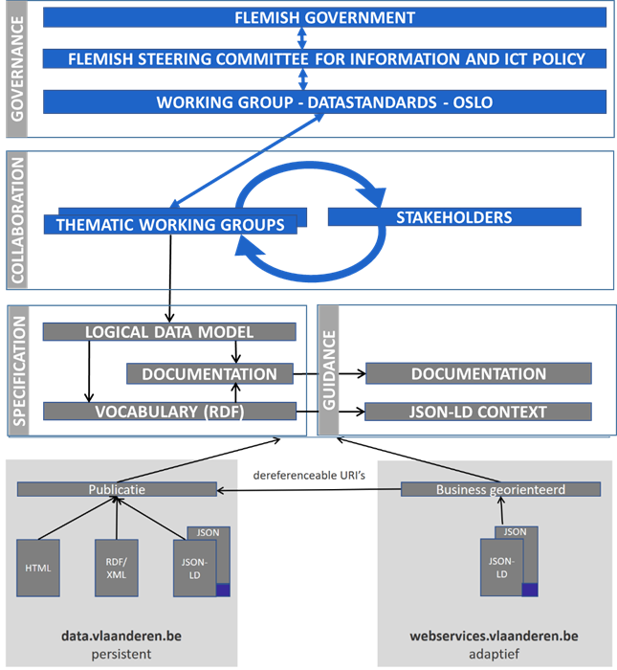

Slide 40
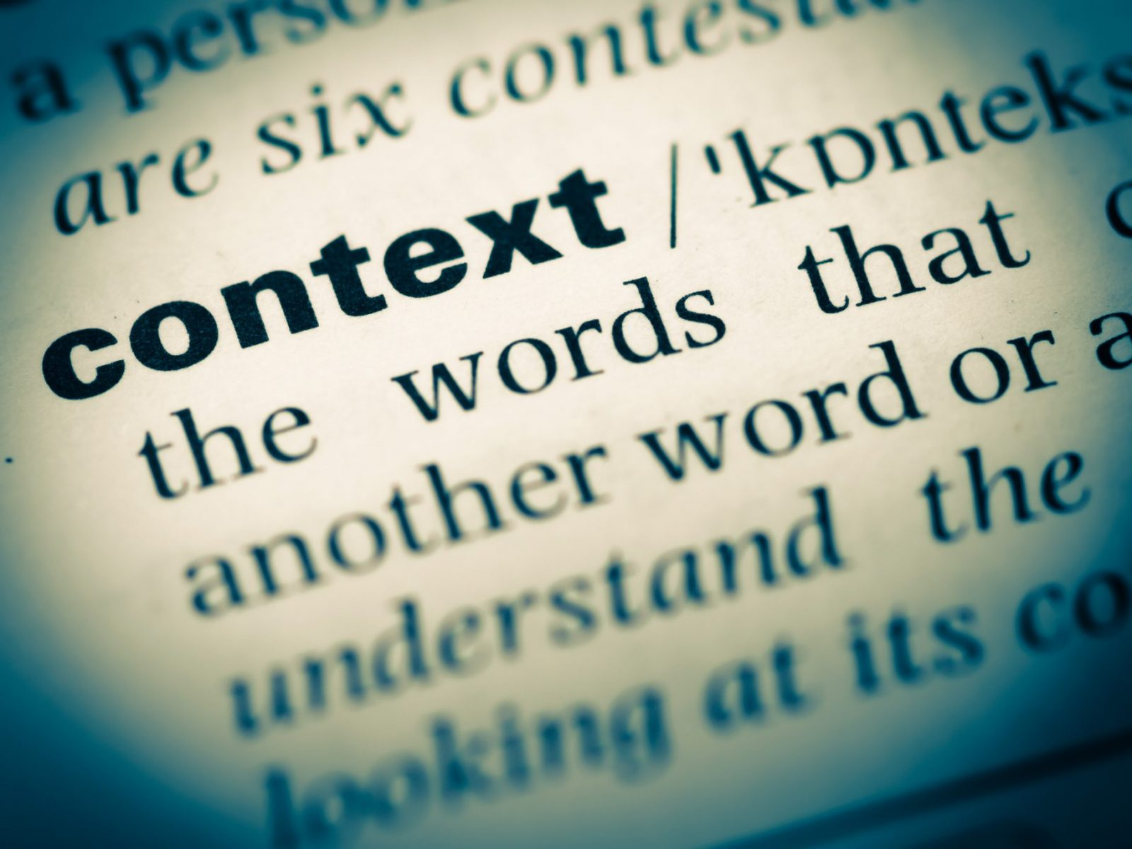
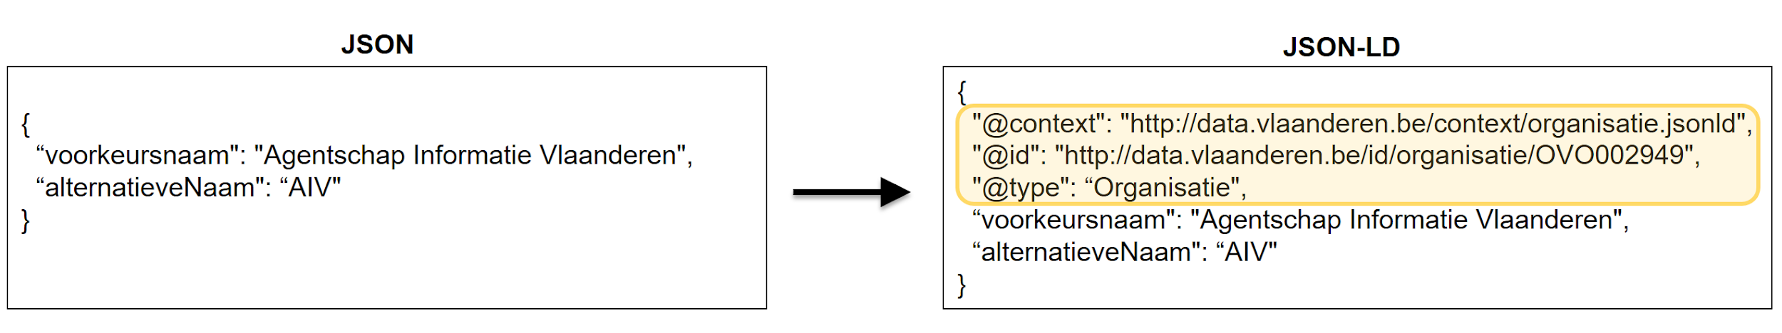
Machine-leesbaar

Slide 41
data.vlaanderen.be

Slide 42

Vragen?

Slide 43
Doel van deze werkgroep

Slide 44
Doel van deze werkgroep
De huidige schema’s bespreken en verbeterpunten identificeren
Generieke elementen bespreken en overeenstemmen
Kaderen van het verdere verloop
Feedback model

Slide 45
Wat is een applicatieprofiel?

Slide 46
Klasse
identificatie​ | naam​ | aantal vestigingen​ | adres maatschappelijke zetel​
001​ | Belfius​ | 500​ | ...
002​ | KBC​ | 1500 | ...
...​ | ...​ | ...​ | ...​
Bank
Bank

Slide 47
Attributen
identificatie​ | naam​ | aantal vestigingen​ | adres maatschappelijke zetel​
001​ | Belfius​ | 500​ | Pachecolaan 44, Brussel
002​ | KBC​ | 1500 | ..
...​ | ...​ | ...​ | ...​
Bank
Bank
identificatie naam aantal vestigingen adres maatschappelijke zetel

Slide 48
Relaties
identificatie​ | naam​ | aantal vestigingen​ | adres maatschappelijke zetel​
001​ | Belfius​ | 500​ | 1234
.. | .. | .. | ..
Bank
identificatie​ | straatnaam​ | huisnummer | postcode | gemeente
1234 | Pachecolaan | 44 | 1000 | Brussel
.. | .. | .. | ..
Adres
Bank
identificatie naam aantal vestigingen adres maatschappelijke zetel
Adres
identificatie straatnaam huisnummer postcode gemeente
heeft maatschappelijke zetel

Slide 49
Gebruikte terminologie

Slide 50
Gebruikte terminologie
Begrip | Definitie
Klasse (entiteit) | Beschrijft alle objecten van een bepaalde soort (bv. een museum)
Object | Een instantie van een klasse (bv. Rijksmuseum, Louvre, …)
Attribuut | Legt de eigenschappen van klassen vast.
Relatie | Link tussen twee klassen.
Kardinaliteit | Beschrijft hoe vaak de relatie kan voorkomen.

Slide 51
Hoe ziet een applicatieprofiel eruit?
https://dimi-schepers.github.io/OSLOthema-bodemEnOndergrond/doc/applicatieprofiel/bodem-en-ondergrond-opdracht/ontwerpstandaard/2020-08-11/

Slide 52
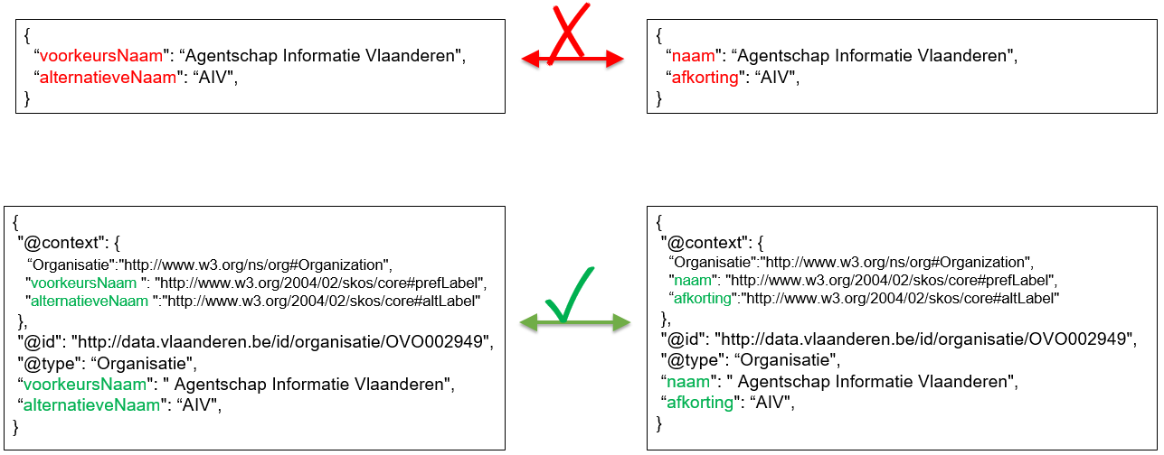
Semantische interoperabiliteit
Implementaties met JSON-LD
Upgrade van bestaande services m.b.v. JSON-LD parsing

Slide 53
Huidige ontsluiting data DOV
DOV-data: via permanente URL
https://www.dov.vlaanderen.be/data/boring/2006-148250
https://www.dov.vlaanderen.be/data/boring/2006-148250.xml
https://www.dov.vlaanderen.be/data/boring/2006-148250.json
https://www.dov.vlaanderen.be/data/boring/2006-148250.html
Objecten op die manier ontsloten of ontsluiting lopende
Opdracht, boring, interpretatie, grondmonster, sondering, put, filter, watermonster, ….
bodemlocatie, bodemsite, bodemmonster, …..

Slide 54
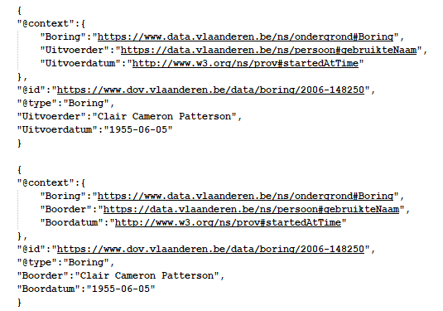
JSON(-LD)

Slide 55
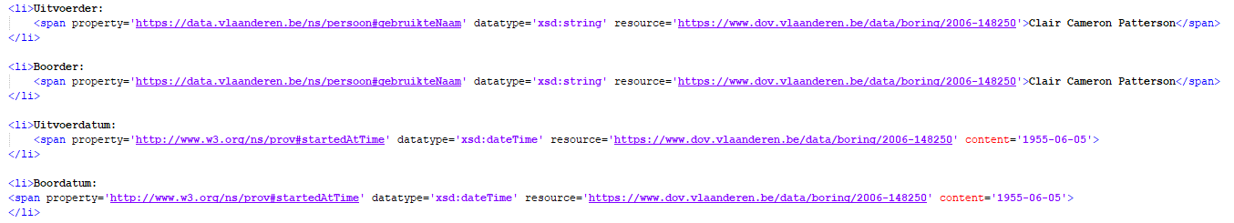
HTML (RDFa)

Slide 56
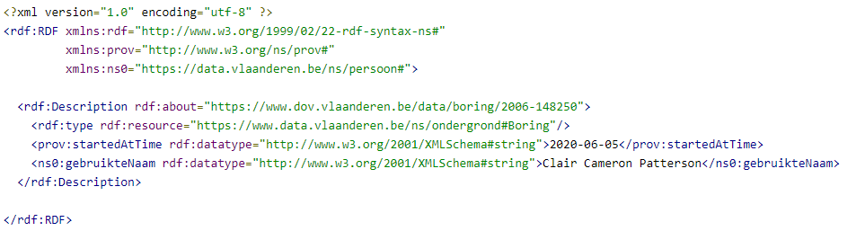
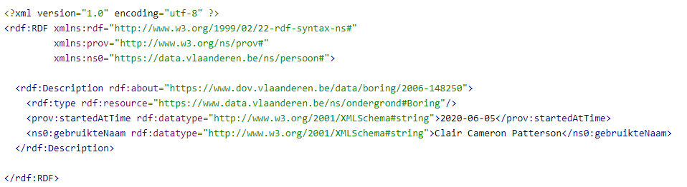
RDF/XML

Slide 57
Relaties tussen VOCs en APs
Vocabularium 1
Vocabularium 2
Applicatieprofiel
Implementatiemodel
codelijst
Notes:
Implementatiemodel = organisatiespecifiek, bevat extra informatie die we niet willen uitwisselen
Applicatieprofiel = gedeeld overheen organisaties

Slide 58
Applicatieprofielen Bodem en Ondergrond

Slide 59
Welke AP’s?
We starten niet van een wit blad
DOV-uitwisselingsformaat
OVAM Webloket XML
Bestaande schema’s
Boring
Sondering
Grondwatermeetnet
Bodem
Archeologie (~ Bodem)
Generiek (Opdracht, Interpretatie, Organisatie, ...)

Slide 60

Applicatieprofiel: Boring
Notes:
Een boring wordt uitgevoerd door een uitvoerder in het kader van een opdracht. Deze boring heeft een grondmonster en een interpretatie als output. Op dit grondmonster kan vervolgens een observatie verricht worden. De interpretatie van de ondergrond wordt gemaakt i.h.k.v. dezelfde opdracht als de boring.

Slide 61

Applicatieprofiel: Sondering
Notes:
Een sondering wordt uitgevoerd door een uitvoerder in het kader van een opdracht. De interpretatie van de ondergrond wordt gemaakt i.h.k.v. dezelfde opdracht als de sondering. Deze sondering kan een visueel onderzoek of een sondeonderzoek als output hebben.

Slide 62

Applicatieprofiel: Grondwatermeetnet
Notes:
Op een bepaalde grondwaterlocatie staat een filter en op deze locatie worden filtermetingen uitgevoerd i.k.v. een opdracht. Tevens kan een opdracht worden uitgestuurd om een boring op deze grondwaterlocaties uit te voeren om een interpretatie te maken van de opbouw van de ondergrond.

Slide 63

Applicatieprofiel Bodem
Notes:
Elke bodemlocatie heeft een bodemkundigeopbouw (interpretatie) dat is opgedeeld volgens diepteintervallen. Deze bodemkundigeopbouw wordt opgesteld d.m.v. bodemobservaties op bodemmonsters. Op deze bodemlocatie bevinden zich bodemsites die zijn opgedeeld volgens een bepaalde bodemlocatieclassificatie. Deze classificatie kan enerzijds een Belgische bodem classificatie zijn en anderzijds een WRB (World Reference Base for Soil Resources) zijn.

Slide 64
Notes:
Elke bodemlocatie heeft een bodemkundigeopbouw (interpretatie) dat is opgedeeld volgens diepteintervallen. Deze bodemkundigeopbouw wordt opgesteld d.m.v. bodemobservaties op bodemmonsters. Op deze bodemlocatie bevinden zich bodemsites die zijn opgedeeld volgens een bepaalde bodemlocatieclassificatie. Deze classificatie kan enerzijds een Belgische bodem classificatie zijn en anderzijds een WRB (World Reference Base for Soil Resources) zijn.

Slide 65
Notes:
Elke bodemlocatie heeft een bodemkundigeopbouw (interpretatie) dat is opgedeeld volgens diepteintervallen. Deze bodemkundigeopbouw wordt opgesteld d.m.v. bodemobservaties op bodemmonsters. Op deze bodemlocatie bevinden zich bodemsites die zijn opgedeeld volgens een bepaalde bodemlocatieclassificatie. Deze classificatie kan enerzijds een Belgische bodem classificatie zijn en anderzijds een WRB (World Reference Base for Soil Resources) zijn.

Slide 66

Applicatieprofiel Archeologie
Notes:
Op een bepaalde locatie wordt een boring uitgevoerd i.k.v. een opdracht op. Aan de hand van observaties in deze boring wordt een referentieprofiel opgesteld van deze locatie. Dit referentieprofiel bestaat één of meerdere aardkundigeeenheden. Van deze boring en dit referentieprofiel kan een foto genomen worden door een bepaalde auteur.

Slide 67


Applicatieprofiel Generiek
Notes:
Op een bepaalde locatie wordt een boring uitgevoerd i.k.v. een opdracht op. Aan de hand van observaties in deze boring wordt een referentieprofiel opgesteld van deze locatie. Dit referentieprofiel bestaat één of meerdere aardkundigeeenheden. Van deze boring en dit referentieprofiel kan een foto genomen worden door een bepaalde auteur.

Slide 68
We starten hiermee als “sneuvelmodellen”
Open voor alle feedback op deze modellen
Via Github of mail
In de werkgroepen
Reeds gekende issues behandelen
Opgeworpen issues behandelen (zie bovenstaand punt)
Use cases (business werkgroep) ernaast leggen

Slide 69

Bestaande modellen
Zijn deze toereikend?
Zijn er (high-level) problemen?
Wat verloopt moeilijk?
Feedback via chat of handje

Slide 70
Generieke elementen

Slide 71
Geïdentificeerde generieke elementen
Opdracht
Organisatie (OSLO-generiek)
Monster
Locatie
Interpretatie / Observatie

Slide 72
Opdrachten
Illustratie van verschillende gebruiksvormen van het concept “opdracht” in DOV

Slide 73
Als “dossier”
Dossier is in dit geval de opdracht die aan de basis ligt van het uitvoeren van nieuwe
proeven en waarnemingen op het terrein en/of in het labo

Slide 74
Voorbeelden: “dossiers” van afdeling Geotechniek

Slide 75



Slide 76
Als “bundeling”
Via de “opdracht” wordt zichtbaar gemaakt welke dataset als basis dient voor een rapport, een model, een kaart, …. Dergelijke opdracht kan ook kader zijn waarbinnen nieuwe interpretaties van reeds bestaande datasets ontstaan en aan DOV worden toegevoegd.

Slide 77
Voorbeeld: eigen onderzoeksopdracht toenmalige afdeling ALBON van Dep LNE

Slide 78


Slide 79
Voorbeeld: referentiedatasets in kader van werking NCS - subcommissie voor Neogene en Paleogene Lithostratigrafie

Slide 80


Slide 81


Slide 82
Voorbeeld: link met UG - Biblio

Slide 83


Slide 84




Slide 85


Slide 86
“Workflow” te ondersteunen
Verschillende fases in een bouwproject leiden tot verschillende types proeven en waarnemingen op in de tijd gespreide tijdstippen
Samenhang in DOV ter beschikking te stellen ter ondersteuning van de partijen met taken in elke fase en met het oog op later hergebruik van de data

Slide 87



Slide 88
Archeologisch vooronderzoek
Geotechnisch onderzoek
Bemaling

Slide 89


Slide 90


Link met GIPOD ?

Slide 91
Opdracht in AP Boring
Notes:
Een boring wordt uitgevoerd door een uitvoerder in het kader van een opdracht. Deze boring heeft een grondmonster en een interpretatie als output. Op dit grondmonster kan vervolgens een observatie verricht worden. De interpretatie van de ondergrond wordt gemaakt i.h.k.v. dezelfde opdracht als de boring.

Slide 92
Opdracht in AP Sondering
Notes:
Een sondering wordt uitgevoerd door een uitvoerder in het kader van een opdracht. De interpretatie van de ondergrond wordt gemaakt i.h.k.v. dezelfde opdracht als de sondering. Deze sondering kan een visueel onderzoek of een sondeonderzoek als output hebben.

Slide 93
Opdracht in AP Grondwatermeetnet
Notes:
Op een bepaalde grondwaterlocatie staat een filter en op deze locatie worden filtermetingen uitgevoerd i.k.v. een opdracht. Tevens kan een opdracht worden uitgestuurd om een boring op deze grondwaterlocaties uit te voeren om een interpretatie te maken van de opbouw van de ondergrond.

Slide 94
Opdracht in AP Archeologie
Notes:
Op een bepaalde locatie wordt een boring uitgevoerd i.k.v. een opdracht op. Aan de hand van observaties in deze boring wordt een referentieprofiel opgesteld van deze locatie. Dit referentieprofiel bestaat één of meerdere aardkundigeeenheden. Van deze boring en dit referentieprofiel kan een foto genomen worden door een bepaalde auteur.

Slide 95

Generieke elementen: Opdracht
Definitie DOV: Opdracht
Een opdracht is een samensmelting van het huidige ‘gedocumenteerd object’ met informatie die gebruikt wordt om een studiegebied te kenmerken en af te bakenen. Het entiteittype bundelt gegevens die via een interne of externe opdracht in de databank geïmporteerd worden. Dit omvat eveneens ruimtelijke en niet-ruimtelijke informatie over de afbakening van bepaalde studiegebieden waarin een groep van gegevens verzameld werd.

Slide 96
Opdracht
Hoe gebruiken jullie deze klasse vandaag?
Wat verloopt moeilijk?
Heb je feedback over de definitie?
Wat ontbreekt er?
Feedback via chat of handje

Slide 97
Generieke elementen: Organisatie
Notes:
Defintie monster (sample) : Een klein deel of kleine hoeveelheid dat de kenmerken van een geheel bevat, met de bedoeling om te laten zien wat het geheel is.

Slide 98
Generieke elementen: Organisatie
Notes:
Defintie monster (sample) : Een klein deel of kleine hoeveelheid dat de kenmerken van een geheel bevat, met de bedoeling om te laten zien wat het geheel is.

Slide 99

Organisatie/Persoon in OSLO
Notes:
Defintie monster (sample) : Een klein deel of kleine hoeveelheid dat de kenmerken van een geheel bevat, met de bedoeling om te laten zien wat het geheel is.

Slide 100


Organisatie/Persoon in OSLO
Notes:
Defintie monster (sample) : Een klein deel of kleine hoeveelheid dat de kenmerken van een geheel bevat, met de bedoeling om te laten zien wat het geheel is.

Slide 101
Organisatie/Persoon
Hoe gebruiken jullie deze klasse vandaag?
Wat verloopt moeilijk?
Wat ontbreekt er?
Feedback via chat of handje

Slide 102

Pauze!

Slide 103

Generieke elementen: Monster
Drie geïdentificeerde klasse
Grondmonster
Bodemmonster
Watermonster
Notes:
Defintie monster (sample) : Een klein deel of kleine hoeveelheid dat de kenmerken van een geheel bevat, met de bedoeling om te laten zien wat het geheel is.

Slide 104
Generieke elementen: Grondmonster (1)
Notes:
Defintie monster (sample) : Een klein deel of kleine hoeveelheid dat de kenmerken van een geheel bevat, met de bedoeling om te laten zien wat het geheel is.

Slide 105
Generieke elementen: Grondmonster (2)
...
Notes:
Defintie monster (sample) : Een klein deel of kleine hoeveelheid dat de kenmerken van een geheel bevat, met de bedoeling om te laten zien wat het geheel is.

Slide 106
Generieke elementen: BodemMonster
Notes:
Defintie monster (sample) : Een klein deel of kleine hoeveelheid dat de kenmerken van een geheel bevat, met de bedoeling om te laten zien wat het geheel is.

Slide 107

Generieke elementen Watermonster
Notes:
Defintie monster (sample) : Een klein deel of kleine hoeveelheid dat de kenmerken van een geheel bevat, met de bedoeling om te laten zien wat het geheel is.

Slide 108
Generieke elementen: Monster
1
Algemene definitie: Monster
Een klein deel of kleine hoeveelheid dat de kenmerken van een geheel bevat, met de bedoeling om te laten zien wat het geheel is.
2
Definitie DOV: Grondmonster
Grondmonsters zijn monsters die gekoppeld zijn aan een boring. Deze grondmonsters zijn gekenmerkt door een diepte ten opzichte van het maaiveld en door de manier van staalname. De geografische ligging (X en Y (mL72) en Z (mTAW)) nemen ze over van de gekoppelde boring. Aan deze grondmonsters zijn laboproeven, namelijk resultaten afkomstig van analyses in het laboratorium of enkel referenties naar bepaalde analyses, gekoppeld.
3
Definities: Bodemmonster en Watermonster
Geen definitie teruggevonden. Wij maken issues aan op Github voor alle open definities.
Notes:
Defintie monster (sample) : Een klein deel of kleine hoeveelheid dat de kenmerken van een geheel bevat, met de bedoeling om te laten zien wat het geheel is.

Slide 109
Monster
Hoe gebruiken jullie deze klasse vandaag?
Wat verloopt moeilijk?
Heb je feedback over de definitie?
Wat ontbreekt er?
Feedback via chat of handje

Slide 110
Monster
Welke informatie is gemeenschappelijk voor de drie types?
Datum
Naam
Observatie/ Interpretatie?
Feedback via chat of handje

Slide 111


Generieke elementen: Locatie

Slide 112
Locatie
Hoe gebruiken jullie deze klasse vandaag?
Wat verloopt moeilijk?
Wat ontbreekt er?
Feedback via chat of handje

Slide 113
Generieke elementen: Interpretatie vs Observatie

Slide 114
Generieke elementen: Interpretatie vs Observatie AP Sondering
Notes:
Defintie monster (sample) : Een klein deel of kleine hoeveelheid dat de kenmerken van een geheel bevat, met de bedoeling om te laten zien wat het geheel is.

Slide 115
Generieke elementen: Interpretatie vs Observatie AP Boring
Notes:
Defintie monster (sample) : Een klein deel of kleine hoeveelheid dat de kenmerken van een geheel bevat, met de bedoeling om te laten zien wat het geheel is.

Slide 116
Generieke elementen: Interpretatie vs Observatie
AP Grondwatermeetnet
Notes:
Defintie monster (sample) : Een klein deel of kleine hoeveelheid dat de kenmerken van een geheel bevat, met de bedoeling om te laten zien wat het geheel is.

Slide 117
Generieke elementen: Interpretatie vs Observatie AP Archeologie
Notes:
Defintie monster (sample) : Een klein deel of kleine hoeveelheid dat de kenmerken van een geheel bevat, met de bedoeling om te laten zien wat het geheel is.

Slide 118
Generieke elementen: Interpretatie vs Observatie
AP Bodem
Notes:
Defintie monster (sample) : Een klein deel of kleine hoeveelheid dat de kenmerken van een geheel bevat, met de bedoeling om te laten zien wat het geheel is.

Slide 119
Interpretatie en Observatie
Waar kunnen we aligneren?
Wat verloopt moeilijk vandaag?
Wat ontbreekt er?
Feedback via chat of handje

Slide 120
Generieke use cases

Slide 121
Generieke use cases
Als opdrachtgever wens ik dat data die verband houden met mijn projecten in hun context geduid worden.
Als gebruiker wens ik maximaal het oorspronkelijke doel waarvoor en de context kennen waarbinnen data verzameld is en aangeboden wordt + eventueel later hergebruikt zijn geworden.

Slide 122
Generieke use cases
Als opdrachtgever wens ik dat data die verband houden met mijn projecten in hun context geduid worden.
Als gebruiker wens ik maximaal het oorspronkelijke doel waarvoor en de context kennen waarbinnen data verzameld is en aangeboden wordt + eventueel later hergebruikt zijn geworden.
Versiebeheer van data.

Slide 123
Generieke use cases
Als opdrachtgever wens ik dat data die verband houden met mijn projecten in hun context geduid worden.
Als gebruiker wens ik maximaal het oorspronkelijke doel waarvoor en de context kennen waarbinnen data verzameld is en aangeboden wordt + eventueel later hergebruikt zijn geworden.
Versiebeheer van data.
Als onderzoeker zou het handig zijn om een vaste vertaalsleutel van Vlaamse naar internationale begrippen (bv. textuurklasse) aangeboden te krijgen.

Slide 124
Volgende stappen

Slide 125
Volgende stappen
Verwerken van alle input uit de eerste technische (thematische) werkgroep.
Rondsturen van een verslag van deze werkgroep. Feedback is zeker welkom!
Verder onderzoeken waar we kunnen aligneren met bestaande standaarden.
Feedback capteren via GitHub!
Applicatieprofiel verder uitwerken a.d.h.v. deze gecapteerde feedback!

Slide 126
Actiepunten voor de volgende werkgroep
Applicatieprofielen nakijken.
Feedback geven via Github of mail.
Vragen stellen.
Reageren op openstaande issues.
Zie Github.
We sturen nog een mail rond met alle informatie.

Slide 127
Waar vind ik de applicatieprofielen?
https://data.vlaanderen.be/standaarden/standaarden-in-ontwikkeling/bodem-en-ondergrond/index.html

Slide 128

Feedback
Feedback kan gegeven worden via mail naar onderstaande contacten:
Dimitri.schepers@vlaanderen.be
Anthony.vanheymbeeck@vlaanderen.be
Feedback kan gegeven worden via GitHub op onderstaande link:
https://github.com/Informatievlaanderen/OSLOthema-bodemEnOndergrond/issues

Slide 129
Indeling werkgroepen
TW 1 (11/08/20) | TW 2 (15/09/20) | TW 3 (06/10/20) | TW 4 (27/10/20)
Generiek | Applicatieprofiel 1 | Applicatieprofiel 4 | Consolidatie
 | Applicatieprofiel 2 | Applicatieprofiel 5
 | Applicatieprofiel 3 | Applicatieprofiel 6

Slide 130
Vragen?

Slide 131
Opname?

Slide 132
Bedankt!

Slide 133
ANNEX: Hoe kan ik zo een applicatieprofiel raadplegen?

Slide 134
Waar vind ik een applicatieprofiel?
Surf naar https://data.vlaanderen.be/
En klik op “Applicatieprofielen”

Slide 135

Waar vind ik een applicatieprofiel?

Slide 136
Generieke elementen: Locatie
1
Definitie: BodemSite → INSPIRE SO.SoilSite
Area within a larger survey, study or monitored area, where a specific soil investigation is carried out.
2
Definitie: BodemLocatie → INSPIRE SO.SoilPlot
Spot where a specific soil investigation is carried out.
3
Definitie: GrondwaterLocatie
Type grondwaterlocatie (e.g. Put, natuurlijke winning, ... )

Slide 137
Generieke elementen: Interpretatie vs Observatie
1
Definitie: Interpretatie → INSPIRE GE.MappedInterval
A special kind of mapped feature whose shape is a 1-D interval and which uses the SRS of the containing borehole.
MappedFeature = is a part of a geological interpretation. It provides a link between a notional feature (description package) and one spatial representation of it, or part of it (exposures, surface traces and intercepts ... ) which forms the specific bounded occurence, such as an outcrop or map polygon.
2
Definitie: Interpretatie → DOV
Een interpretatie is een beschrijving van de ondergrond op een bepaalde locatie in Vlaanderen. Om de ondergrond te beschrijven wordt deze in functie van de diepte onderverdeeld in discrete delen.
Notes:
Defintie monster (sample) : Een klein deel of kleine hoeveelheid dat de kenmerken van een geheel bevat, met de bedoeling om te laten zien wat het geheel is.

Slide 138
Generieke elementen: Interpretatie vs Observatie
3
Definitie: DiepteInterval → INSPIRE SO.SoilHorizon
Domain of a soil with a certain vertical extension, more or less parallel to the surface and homogeneous for most morphological and analytical characteristics, developed in a parent material layer through pedogenic processes or made up of in-situ sedimented organic residues of up-growing plants (peat).
4
Definitie: BodemkundigeOpbouw → DOV
De bodemkundige opbouw geeft informatie over de lagenbouw van de bodem en in welke bodemlaag gemeten is.
5
Definitie: BodemkundigeOpbouw → INSPIRE SO.SoilProfile
Description of the soil that is characterized by a vertical succession of profile elements.
ProfileElement = An abstract spatial object type grouping soil layers and / or horizons for functional/operational aims.
Notes:
Defintie monster (sample) : Een klein deel of kleine hoeveelheid dat de kenmerken van een geheel bevat, met de bedoeling om te laten zien wat het geheel is.

Slide 139
Generieke elementen: Observatie
1
Definitie: VisueelOnderzoek → DOV
De visuele waarnemingen tijdens het uitvoeren van de sondering.
2
Definitie: Observaties & BodemObservaties → INSPIRE SO.ObservedSoilProfile
A representation of a soil profile found on a specific location which is described on the basis of observations in a trial pit or with a borehole.
Notes:
Defintie monster (sample) : Een klein deel of kleine hoeveelheid dat de kenmerken van een geheel bevat, met de bedoeling om te laten zien wat het geheel is.

